Slide 1

Ежемесячный онлайн в играх
От релиза к смерти(нет)

Slide 2
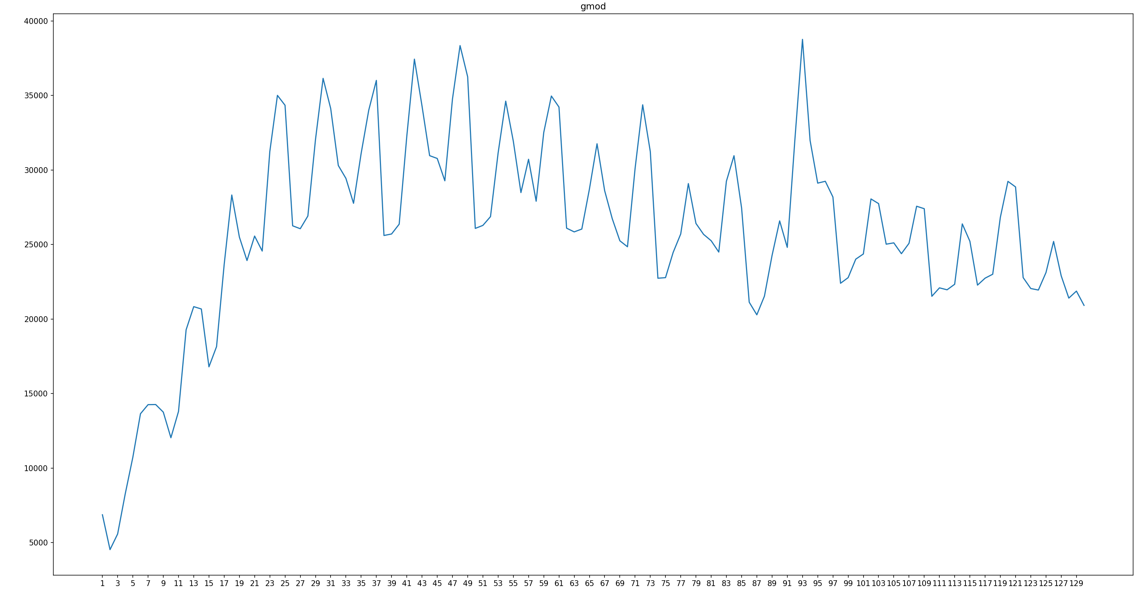
Жизненный цикл Garry’s mod

Slide 3
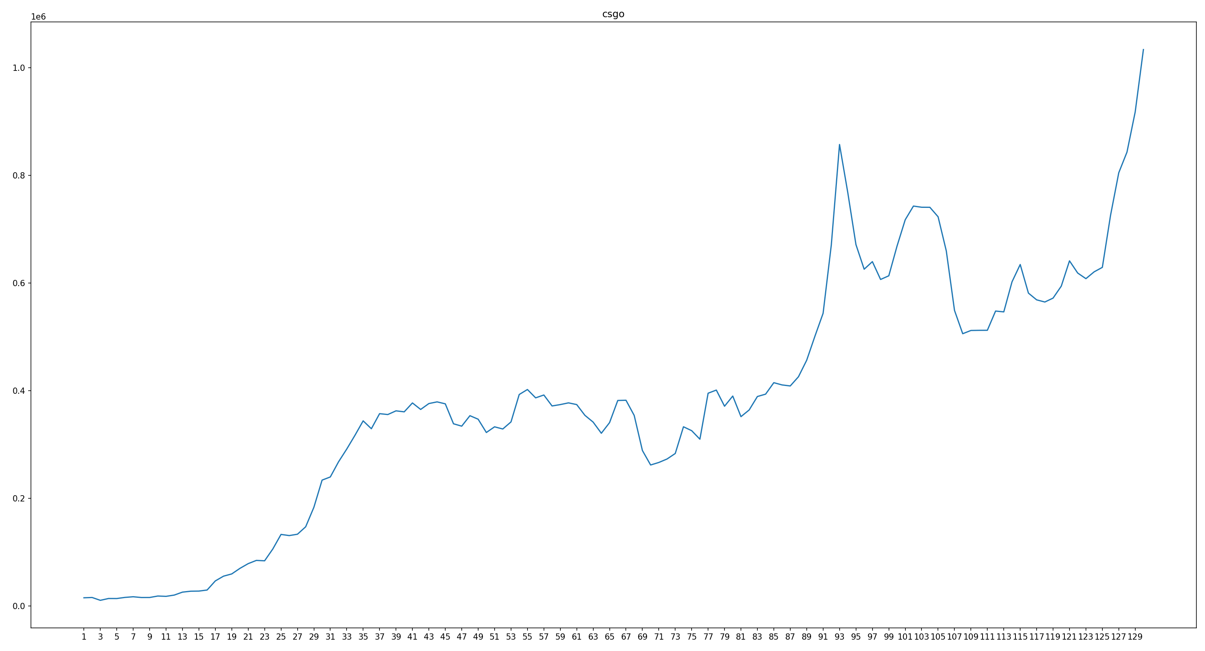
Жизненный цикл CS:GO

Slide 4
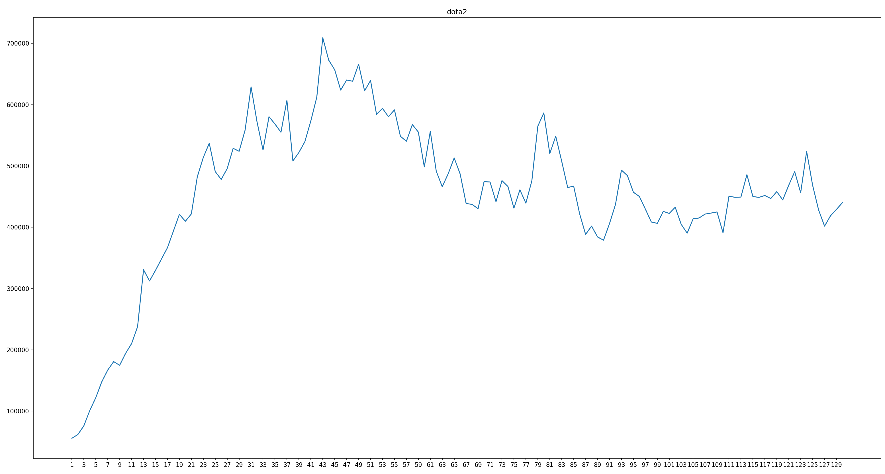
Жизненный цикл Dota 2

Slide 5
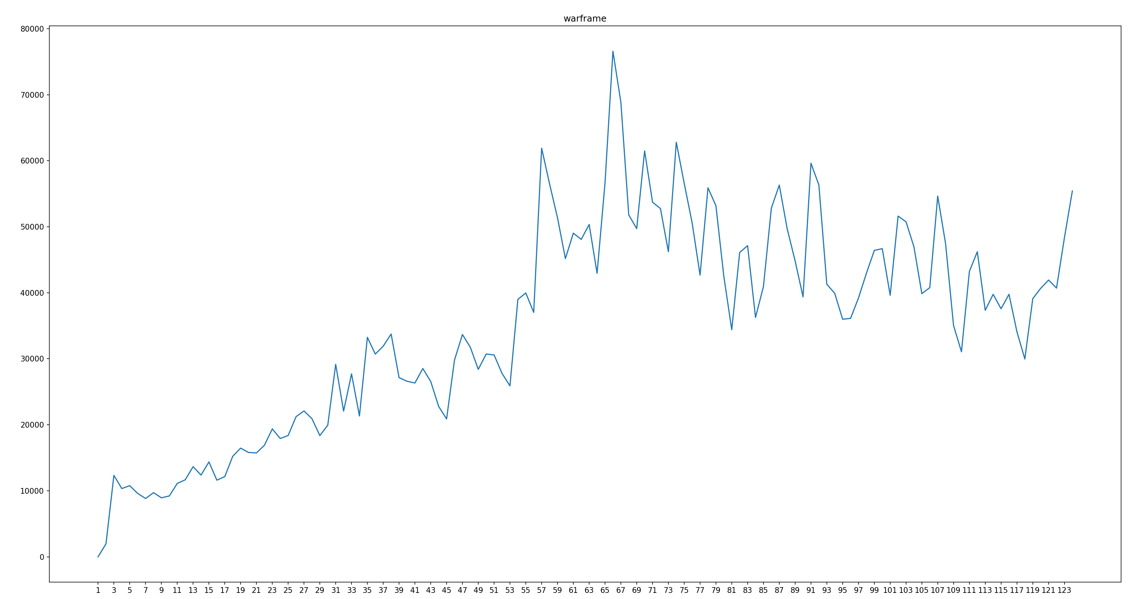
Жизненный цикл WarFrame

